Slide 1
家教网站的设计与实现
Tutor-Website Design and Implementation
学生姓名： 王伟
指导老师： 王艳

Slide 2
●互联网用户的急剧增加
●众多的中小学学生资本
●相当丰富的教员资本
课题的主要解决问题是设计与实现一个家教网站，通过这个家教互动平台，注册学员和注册教员可以实现自己的一些权利，预期的目的创建一个互动的家教平台，注册教员可以通过网站发布一些家教信息，也可以通过查看自己的家教安排和确定学员的预约，注册学员可以通过网站选择自己中意的教员实现家教服务，实现对教员的预约，不同地区的也可以实现网上视频家教，网站提供安全的付款机制，注册学员也可以免费从网站下载相关的学习和考试资料。
家教网站主要是作为中介平台

Slide 3
●操作系统：WindowsXP；
●数据库：SQLServer 2000；
●开发工具：MyEclipse5.5，JDK1.6；
●开发平台 ：J2EE；
●服务器：TOMCAT；

Slide 4
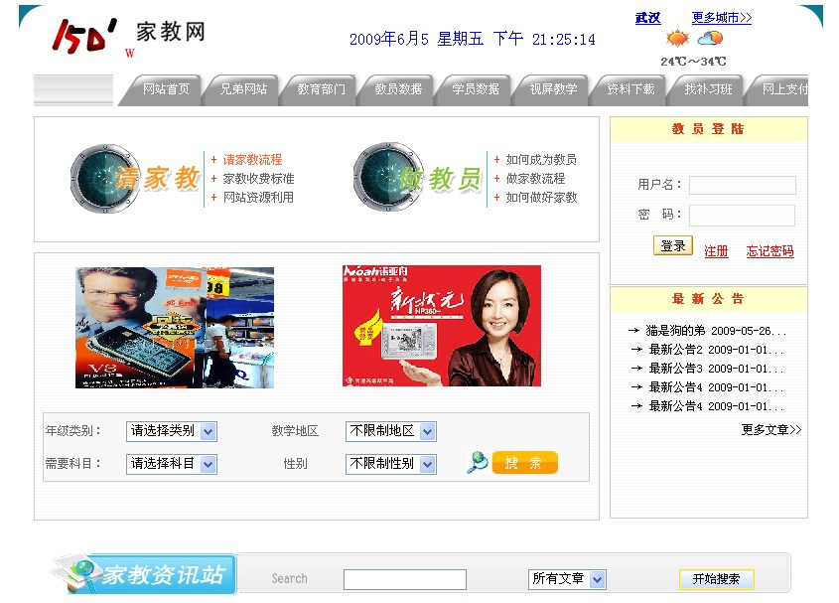
●主页

Slide 5
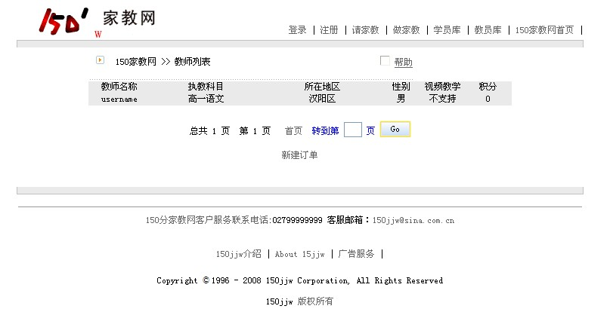
●教员列表

Slide 6
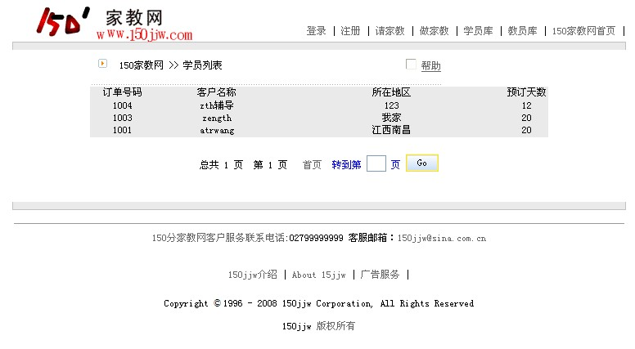
●学员列表

Slide 7
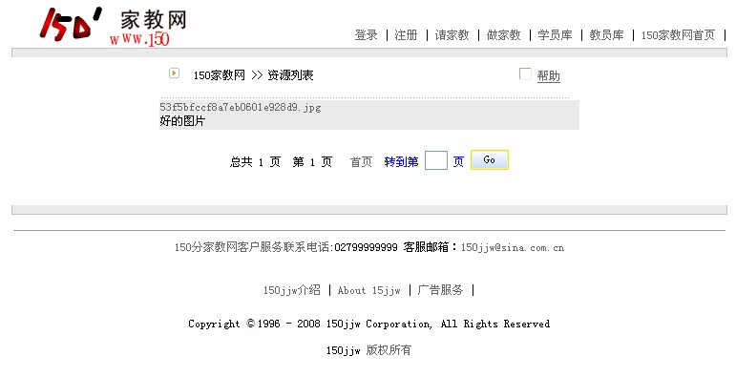
●资料下载

Slide 8
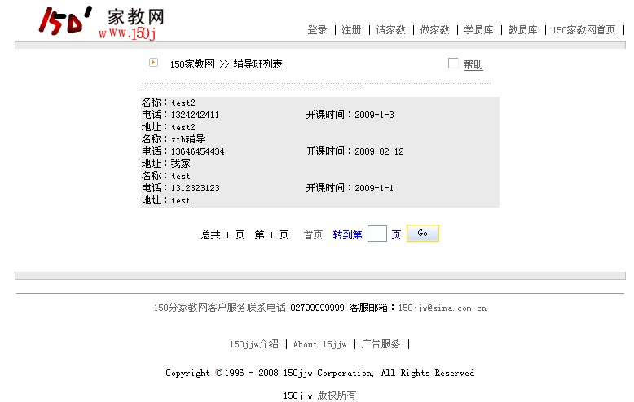
●找辅导班

Slide 9
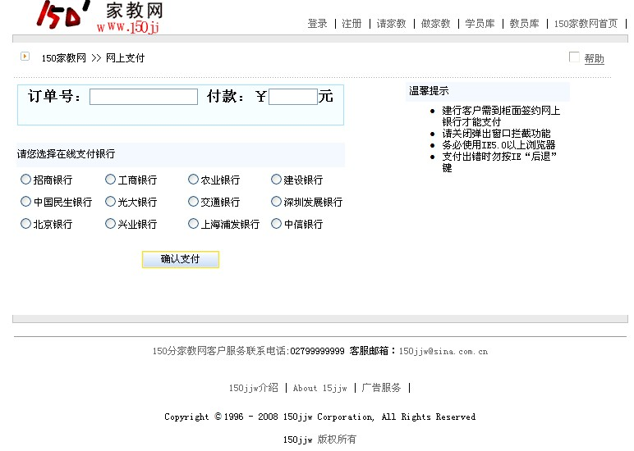
●网上支付

Slide 10
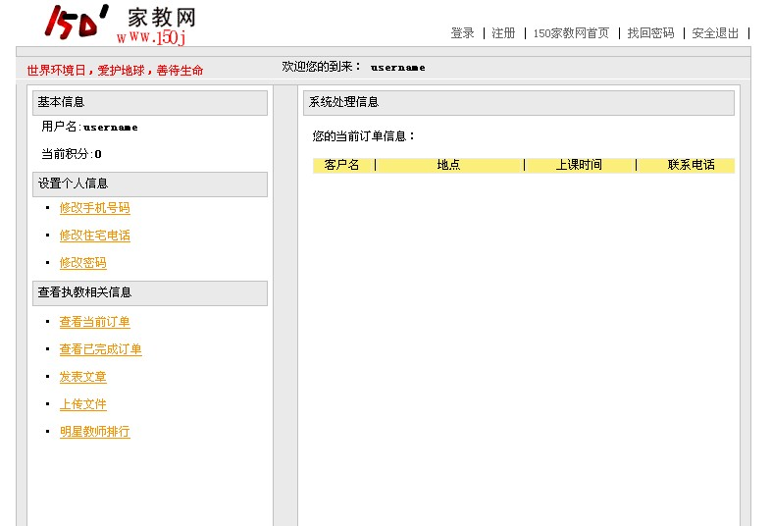
●普通教员管理

Slide 11
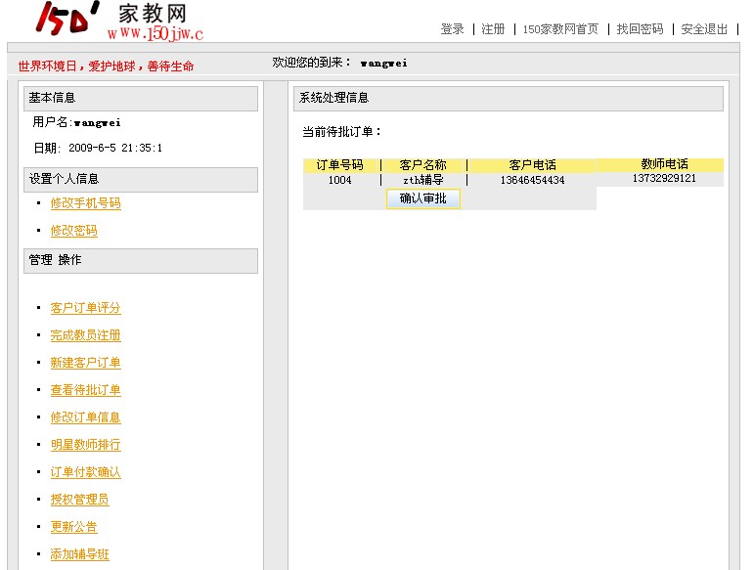
●管理员管理

Slide 12
不足之处：
●积分制度
●网上支付
●反应速度
感谢各位老师和同学的支持！
答辩人：王伟 软件多媒体3班

